Slide 1
МИНИСТЕРСТВО ПРОСВЕЩЕНИЯ РОССИЙСКОЙ ФЕДЕРАЦИИ
ФГБУ «ФЕДЕРАЛЬНЫЙ ЦЕНТР ОРГАНИЗАЦИОННО-МЕТОДИЧЕСКОГО ОБЕСПЕЧЕНИЯ ФИЗИЧЕСКОГО ВОСПИТАНИЯ»
ИТОГИ РЕАЛИЗАЦИИ ФЕДЕРАЛЬНОГО ПРОЕКТА «УСПЕХ КАЖДОГО РЕБЕНКА» И МЕЖОТРАСЛЕВОЙ ПРОГРАММЫ РАЗВИТИЯ ШКОЛЬНОГО СПОРТА В 2020/2021 УЧЕБНОМ ГОДУ
2021 г.

Slide 2
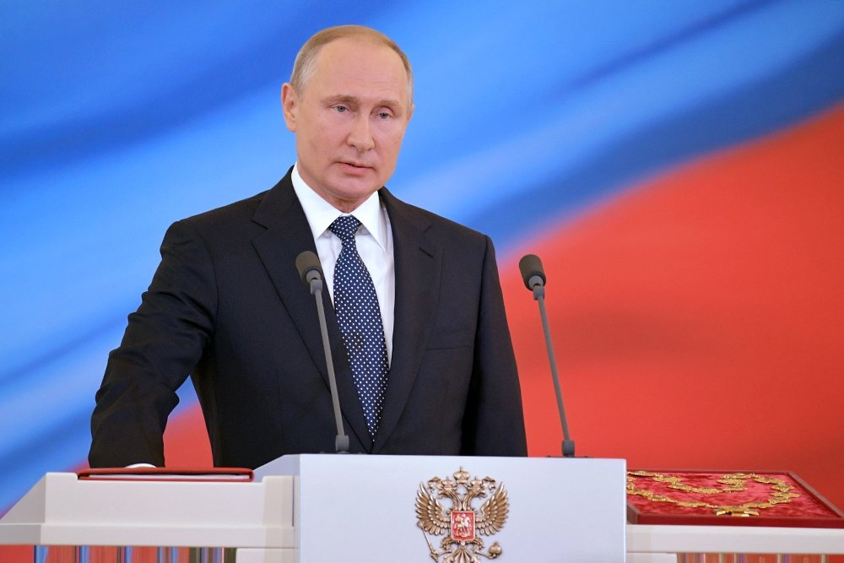
НОРМАТИВНО-ПРАВОВОЕ ОСНОВАНИЕ
ФЕДЕРАЛЬНОГО ПРОЕКТА «УСПЕХ КАЖДОГО РЕБЕНКА» И МЕЖОТРАСЛЕВОЙ ПРОГРАММЫ РАЗВИТИЯ ШКОЛЬНОГО СПОРТА
Указ Президента Российской Федерации от 7 мая 2018 г. № 204 «О национальных целях и стратегических задачах развития Российской Федерации на период до 2024 года»
Стратегические цели:
обеспечение глобальной конкурентоспособности российского образования, вхождение Российской Федерации в число 10 ведущих стран мира по качеству общего образования;
воспитание гармонично развитой и социально ответственной личности на основе духовно-нравственных ценностей народов Российской Федерации, исторических и национально-культурных традиций

Slide 3
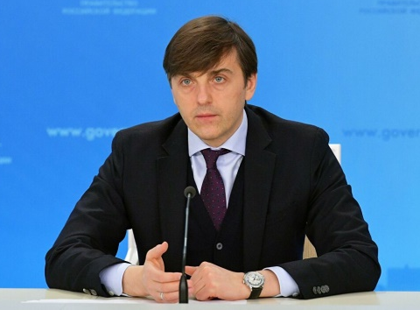
НОРМАТИВНО-ПРАВОВЫЕ ОСНОВАНИЯ
ФЕДЕРАЛЬНОГО ПРОЕКТА «УСПЕХ КАЖДОГО РЕБЕНКА» И МЕЖОТРАСЛЕВОЙ ПРОГРАММЫ РАЗВИТИЯ ШКОЛЬНОГО СПОРТА
В 2020/2021 УЧЕБНОМ ГОДУ
МИНИСТЕРСТВО ПРОСВЕЩЕНИЯ РОССИЙСКОЙ ФЕДЕРАЦИИ
ОПРЕДЕЛИЛО
ДЛЯ ФГБУ «ФЦОМОФВ»
НА ОСНОВАНИИ
ФЕДЕРАЛЬНОГО ПРОЕКТА «УСПЕХ КАЖДОГО РЕБЕНКА» И
МЕЖОТРАСЛЕВОЙ ПРОГРАММЫ РАЗВИТИЯ ШКОЛЬНОГО СПОРТА
Стратегические задачи:
содействие развитию инфраструктуры физической культуры и спорта в общеобразовательных организациях;
создание научно-методической базы школьного спорта;
расширение сети школьных спортивных клубов и школьных спортивных лиг;
совершенствование физкультурно-спортивной работы в общеобразовательных организациях, в том числе системы проведения физкультурных и спортивных мероприятий среди обучающихся;
формирование эффективной системы выявления, поддержки и развития способностей и талантов у детей и молодежи, основанной на принципах справедливости, всеобщности и направленной на самоопределение и профессиональную ориентацию всех обучающихся

Slide 4
ОБЩЕЕ ОБРАЗОВАНИЕ (УЧЕБНЫЙ ПРЕДМЕТ «ФИЗИЧЕСКАЯ КУЛЬТУРА»)
1. МЕРОПРИЯТИЯ
5. МОНИТОРИНГИ
1. Мониторинг общеобразовательных организаций, реализующих общеобразовательные программы начального общего, основного общего и (или) среднего общего образования учебного предмета «Физическая культура».
2. Мониторинг несчастных случаев, произошедших на занятиях физической культурой и спортом в общеобразовательных организациях Российской Федерации.
3.Мониторинг физической подготовленности обучающихся
в сфере образования Российской Федерации
Декабрь 2020 года г. Москва Всероссийский конгресс по вопросам преподавания учебного предмета
«Физическая культура» в образовательных организациях Российской Федерации (онлайн-формат).
Более 855 участников
85 субъектов Российской Федерации
2. НОРМАТИВНО-ПРАВОВОЕ РЕГУЛИРОВАНИЕ
4. ПРОЕКТЫ
Приказ № 636 от 25 ноября 2019 г.
«Об утверждении плана мероприятия
по реализации Концепции преподавания
учебного предмета «Физическая культура»
в образовательных организациях Российской Федерации, реализующих основные общеобразовательные программы
на 2020 – 2024 годы,
утвержденной на заседании Коллегии
Министерства просвещения Российской Федерации
24 декабря 2018 года»
Проект «Футбол в школе».
Проект «Гимнастика в образовании».
Проект «Регби в школу».
Проект «Гандбол в школу».
Проект «Борьба в школу».
Проект «Самбо в школу» и др.
3. МЕТОДИЧЕСКАЯ РАБОТА
1. Программы по физической культуре на основе видов спорта по футболу, плаванию, хоккею, регби.
2. Методические материалы, раскрывающие особенности формирования в общеобразовательных организациях классов с углубленным изучением предмета «Физическая культура»,
обучения детей плаванию в рамках основных общеобразовательных программ.
3. Методическое сопровождение образовательной деятельности «Физической развитие» в дошкольных образовательных учреждениях
ФУМО
https://fgosreestr.ru
2020/2021 учебный год

Slide 5
ДОПОЛНИТЕЛЬНОЕ ОБРАЗОВАНИЕ
ФИЗКУЛЬТУРНО-СПОРТИВНОЙ НАПРАВЛЕННОСТИ
на 1 января 2021 года
МОНИТОРИНГ
общеобразовательных организаций и
организаций дополнительного образования
физкультурно-спортивной направленности,
реализующих дополнительные общеобразовательные программы в
области физической культуры и спорта
МЕТОДИЧЕСКАЯ РАБОТА
85 субъектов РФ
 | Количественная характеристика | Общеобразовательные организации | Организации ДО ФСН и иные организации ДО, реализующие ДОО программы в области ФКиС
 | Количество организаций (ед.) | 35 881 | 3 602
 | Количество обучающихся (чел.) | 1 796 780 | 1 601 508
 | Количество педагогов (чел.) | 46 130 | 39 923
 | Количество ШСК (ед.) | 18 215 | -
 | Количество общеобразовательных организаций без спорт. зала (ед.) | 2 555 | -
 | Количество объектов спорта организаций ДО (ед.) | - | 14 331
Материалы по нормативно-правовому регулированию
деятельности образовательных организаций, реализующих дополнительные общеобразовательные программы в области физической культуры и спорта.
2. Методические рекомендации
для урегулирования
механизмов перехода организаций дополнительного образования на реализацию дополнительных программ спортивной подготовки.
3. Методические материалы
в рамках обновления
содержания и технологий дополнительного образования физкультурно-спортивной направленности и т.д.

Slide 6
ФЕДЕРАЛЬНЫЙ РЕСУРСНЫЙ ЦЕНТР
1. Организационно-методическое сопровождение деятельности РРЦ
2. Разработка и внедрение дополнительных общеобразовательных программ, в том числе для детей с ОВЗ
3. Рецензирование и экспертиза дополнительных общеобразовательных общеразвивающих программ в области ФКиС
4. Организация и проведение мероприятий
Онлайн-форум
«Школьные спортивные клубы – активное звено целевой модели развития регионального образования»
Форсайт-сессия «Формирование методического кейса педагога дополнительного образования физкультурно-спортивной направленности»
Круглый стол «Формирование здорового образа жизни через занятия физической культурой и спортом» в рамках Всероссийского форума «Здоровье нации – основа процветания России»
3 онлайн-совещания «Методический десант»
6

Slide 7
СПОРТИВНО-МАССОВОЕ НАПРАВЛЕНИЕ
КОЛИЧЕСТВО ОБУЧАЮЩИХСЯ, ПРИНЯВШИХ УЧАСТИЕ
ВО ВСЕРОССИЙСКИХ СПОРТИВНЫХ СОРЕВНОВАНИЯХ (ИГРАХ) ШКОЛЬНИКОВ
«ПРЕЗИДЕНТСКИЕ СОСТЯЗАНИЯ»,
«ПРЕЗИДЕНТСКИЕ СПОРТИВНЫЕ ИГРЫ»
В 2019/2020 УЧЕБНОМ ГОДУ И
ВО ВСЕРОССИЙСКИХ СПОРТИВНЫХ ИГРАХ ШКОЛЬНЫХ СПОРТИВНЫХ КЛУБОВ В 2020/2021 УЧЕБНОМ ГОДУ
ИТОГИ
ГОСУДАРСТВЕННОГО СОВЕТА
ПРИ ПРЕЗИДЕНТЕ РОССИЙСКОЙ ФЕДЕРАЦИИ
Продлены сроки внутришкольных этапов ПС и ПСИ
ПРЕЗИДЕНТСКИЕ СОСТЯЗАНИЯ
Этапы | 2019/2020 учебный год
Всероссийский этап | 1 449 (74 субъекта РФ)
Рассматривается вопрос учреждения переходящего Кубка Президента РФ
Во всероссийских этапах ПС и ПСИ в 2020/2021 уч. году примут участие команды школьников СНГ
ПРЕЗИДЕНТСКИЕ СПОРТИВНЫЕ ИГРЫ
Этапы | 2019/2020 учебный год
Всероссийский этап | 1 217 (62 субъекта РФ)
В состав рабочих групп вошли представители стран СНГ
ИГРЫ ШСК
Этапы | 2020/2021 учебный год
Всероссийский этап | 844 (53 субъекта РФ)
К 2024 году придать ПС и ПСИ статус международных соревнований
Победители и призеры Всероссийских этапов соревнований вносятся в государственный информационный ресурс фонда «ТАЛАНТ И УСПЕХ», как дети, проявившие выдающиеся способности

Slide 8
МОНИТОРИНГ
реализации и операционного сопровождения мероприятий по созданию в общеобразовательных организациях, расположенных в сельской местности, условий для занятий физической культурой и спортом
85 субъектов РФ на 15 декабря 2020 года
Виды средств | Количество средств ( тыс. руб.)
Количество средств федерального бюджета, предоставляемых субъектам РФ на создание в общеобразовательных организациях, расположенных в сельской местности и малых городах, условий для занятия ФКиС | 1 468 135, 70
Количество средств региональных бюджетов, предусмотренных на создание в общеобразовательных организациях, расположенных в сельской местности и малых городах, условий для занятия ФКиС | 347 050, 70
Количество средств муниципальных бюджетов, предусмотренных на создание в общеобразовательных организациях, расположенных в сельской местности и малых городах, условий для занятия ФКиС | 109 939, 83
Количество внебюджетных средств на создание в общеобразовательных организациях, расположенных в сельской местности и малых городах, условий для занятия ФКиС | 10 489, 40

Slide 9
ЦЕЛЕВЫЕ ИНДИКАТОРЫ
ФЕДЕРАЛЬНОГО ПРОЕКТА «УСПЕХ КАЖДОГО РЕБЕНКА» И
МЕЖОТРАСЛЕВОЙ ПРОГРАММЫ РАЗВИТИЯ ШКОЛЬНОГО СПОРТА
В 2021 году:
в 75% школ созданы ШСК
для 585 тыс. детей
в 3000 образовательных организация в сельской местности обновлена МТБ для ФКиС
в 3000 школ обновлена спортивная инфраструктура
66,6%
школьников систематически занимаются ФКиС
В 2024 году:
в 100% школ созданы ШСК
для 935 тыс. детей
в 7000 образовательных организация в сельской местности обновлена МТБ для ФКиС
в 7000 школ обновлена спортивная инфраструктура
80%
школьников систематически занимаются ФКиС
9

Slide 10
ЗАДАЧИ
ФГБУ «ФЕДЕРАЛЬНЫЙ ЦЕНТР ОРГАНИЗАЦИОННО-МЕТОДИЧЕСКОГО ОБЕСПЕЧЕНИЯ
ФИЗИЧЕСКОГО ВОСПИТАНИЯ
НА 2021/ 2021 УЧЕБНЫЙ ГОД
Модернизация дополнительного образования физкультурно-спортивной направленности в условиях гармонизации законодательства в сфере образования и законодательства в области физической культуры и спорта
Стратегические изменения в сфере дополнительного образования детей физкультурно-спортивной направленности в части формирования современных траекторий нового содержания и качества образования, с учетом цифровизации образования
Урегулирование механизмов перехода организаций дополнительного образования на реализацию дополнительных образовательных программ спортивной подготовки
Совершенствование национальной системы физкультурно-спортивного воспитания подрастающего поколения, направленной на повышение качества физической подготовки школьников, их массовое привлечение к занятиям ФКиС, формирования у детей и подростков ЗОЖ, а также на совершенствование организации и проведения спортивных соревнований в РФ в сфере развития школьного спорта
Формирование и наполнение единой информационной площадки по направлению «Физическая культура и спорт в образовании»
Повышение эффективности межведомственного взаимодействия при реализации программ дополнительного образования в области физической культуры и спорта

Slide 11
Контактная информация ФГБУ «ФЦОМОФВ»
Адрес: 105094, г. Москва, Краснодарская ул., дом 59
Телефон: +7 (495) 360 – 72 – 46; +7 (495) 360 – 84 – 56
Сайт: http//фцомофв.рф
E-mail: fcomofv@mail.ru
Режим работы
понедельник-четверг: 9.00-18.00
пятница: 9.00-16.45
13

